Slide 1
Cinétique homogène
Agrégation 2020
Rémy BONNEMORT

Slide 2
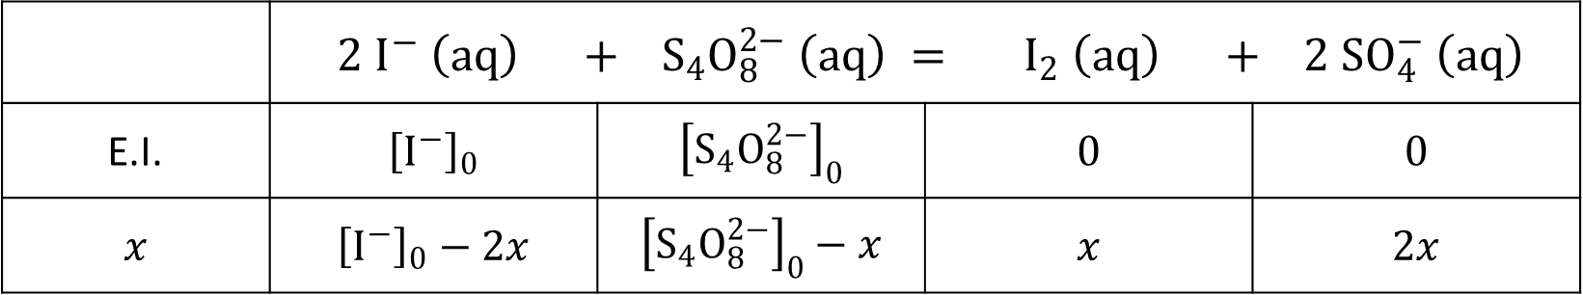
Réaction entre les ions iodures et les ions peroxodisulfates
 | $$2{ I}^{−} \left(aq\right) + {S_{4}O}_{8}^{2−} \left(aq\right) = I_{2} \left(aq\right) + 2 SO_{4}^{−} \left(aq\right)$$
E.I. | $${\left[I^{−}\right]}_{0}$$ | $${\left[{S_{4}O}_{8}^{2−}\right]}_{0}$$ | $$0$$ | $$0$$
$$x$$ | $${\left[I^{−}\right]}_{0}−2x$$ | $${\left[{S_{4}O}_{8}^{2−}\right]}_{0}−x$$ | $$x$$ | $$2x$$

Slide 3
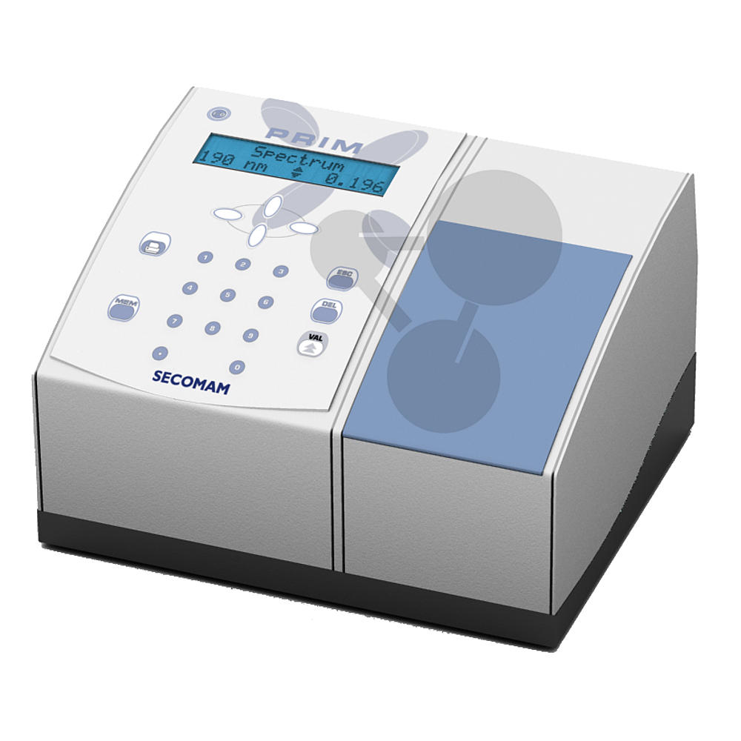
Spectrophotométrie

Slide 4
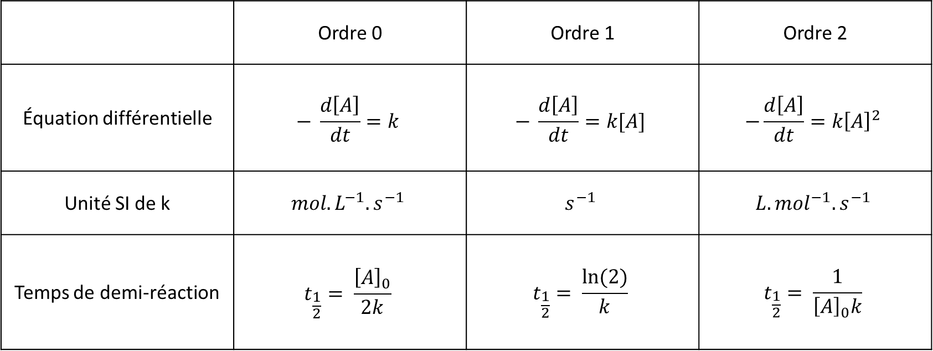
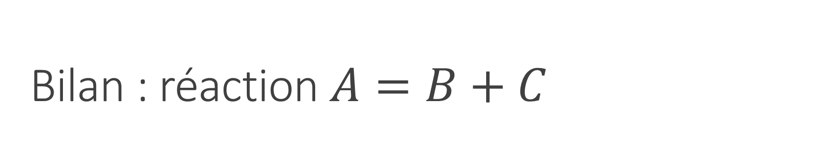
Bilan : réaction $A=B+C$
 | Ordre 0 | Ordre 1 | Ordre 2
Équation différentielle | $$− \frac{d\left[A\right]}{dt}=k$$ | $$− \frac{d\left[A\right]}{dt}=k[A]$$ | $$−\frac{d\left[A\right]}{dt}=k{\left[A\right]}^{2}$$
Unité SI de k | $$mol.L^{−1}.s^{−1}$$ | $$s^{−1}$$ | $$L.mol^{−1}.s^{−1}$$
Temps de demi-réaction | $$t_{\frac{1}{2}}= \frac{{\left[A\right]}_{0}}{2k}$$ | $$t_{\frac{1}{2}}= \frac{ln⁡(2)}{k}$$ | $$t_{\frac{1}{2}}= \frac{1}{{\left[A\right]}_{0}k}$$

